Slide 1
Workshop „Play! With The Cloud“
Workshop 3
.hack .compile .deploy

Slide 2
Agenda
Workshop 1
Vorstellung, Erwartungshaltung
Einführung und Übersicht Cloud Computing
Workshop 2
Einarbeitung Play! Aufgabe 1 Aufgabe 2
Responsiveness → Aktoren / Async-Verarbeitung
Continuous Integration als Beispiel → verteilte Datenhaltung, etc. (CloudBees)
Workshop 3
Recap und Fragen
Aktoren Aufgabe 3
Paketierung
Lastverteilung
Cloud im Großen → Heroku
Fragen, Diskussion

Slide 3
Recap, Fragen
Unterschied: klassische IT vs. Cloud IT
Play! Framework
Route, Controller, Template
Aktoren
CloudBees
Fragen von euch?

Slide 4
Responsiveness / Aktoren
Anforderung Bearbeitung vieler paralleler Anfragen
Lösung Entweder viel Hardware, oder kurze Laufzeiten
Problem Komplexe Berechnungen, lang laufende Aktionen, nebenläufige/nachgelagerte Verarbeitungen
Eine Lösung Dem Client „schnell“ antworten, die Verarbeitung aber im Hintergrund durchführen. Der Client „pollt“ regelmäßig.

Slide 5
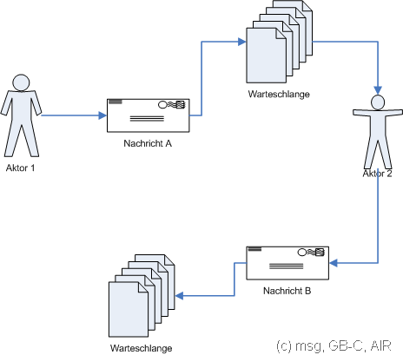
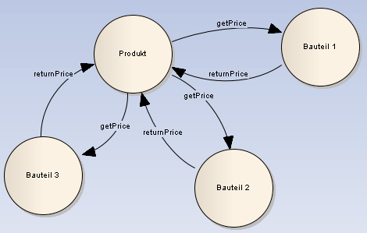
Responsiveness / Aktoren
Was sind Aktoren?
Warum Aktoren?
Vermeidung von Deadlock
Verlagerung von lang laufenden Prozessen (blocking)
Bessere Ausnutzung von Hardware
Wie funktionieren Aktoren?

Slide 6

One Pager
Einen Actor schreiben
Einen Actor suchen
Einen Actor benutzen
public class PollActor extends UntypedActor {
@Override
public void onReceive(final Object msg) throws Exception {
if (msg instanceof PollMsg) {
// do something
} else {
unhandled(msg);
}
}
// Look up the actor
ActorRef pollActor = Akka.system().actorFor("/user/poll_" + pollName);
if (pollActor instanceof EmptyLocalActorRef) {
pollActor = Akka.system().actorOf( new Props(PollActor.class), „poll_" + pollName);
}
final PollMsg msg = new PollMsg();
msg.pollName = pollName;
pollActor.tell(msg);

Slide 7
Aufgabe 3
Versendet eine eMail wenn ein neuer Teilnehmer an der Umfrage teilnimmt.
Siehe Dokument „04 Aufgabe 3.pdf“ in der VM
Erweiterung: Erstellt pro Poll einen Aktor, der Informationen, Metriken, o.ä. vorhält und entkoppelt den eMail-Versand in einen eigenständigen Aktor

Slide 8
Paketierung
Der Betreiber einer Cloud Plattform weiß nicht, was genau die Anwendung tut und wie sie „tickt“
Der Entwickler weiß nicht, wie die konkrete Konfiguration aussieht
Das Procfile-System
Konfigurationsdatei einer Anwendung, die Prozesse definiert
Ein Prozess ist ein komplexes Kommando mit Parametern
Parameter können von außen „übersteuert“ werden
Ausführen foreman start –f Datei
Schaut euch die Dateien Procfile und .env einmal an
compass: compass watch static db: postgres -D /usr/local/var/postgres redis: redis-server /usr/local/etc/redis.conf web: python ranking/manage.py runserver

Slide 9
Lastverteilung
Loadbalancer dienen der Verteilung von Last auf mehrere Instanzen
nginx als einfacher, aber produktiv genutzter Load-Balancer
Startet drei Doodle-Instanzen foreman start –c web=2
Ruft euren Doodle auf http://localhost
nginx verteilt die Anfragen automatisch auf beide Instanzen
Was bedeutet das für Ausfallsicherheit, Datenhaltung und Caching?

Slide 10

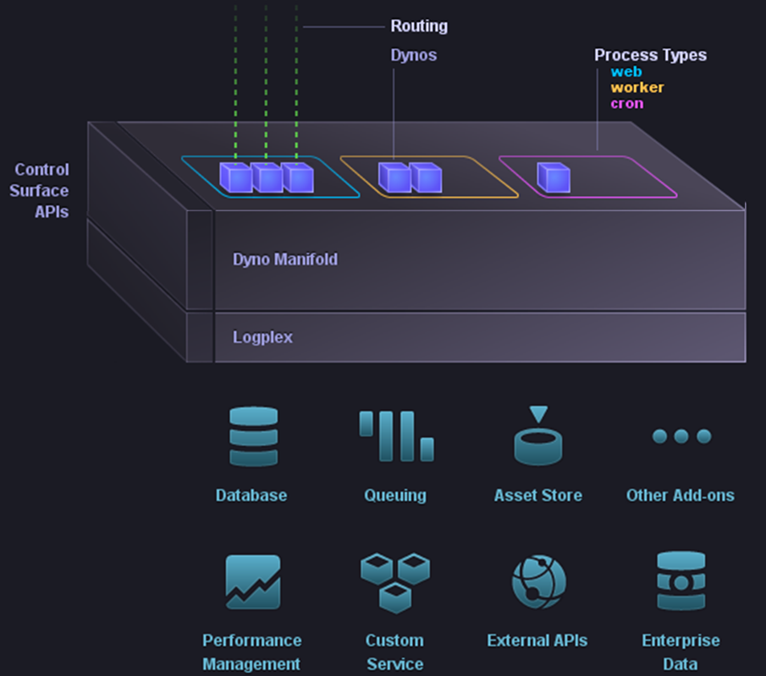
Heroku PaaS
gehört Salesforce.com
Cloud Application Plattform
Basiert auf Amazon EC2
Linux als Betriebssystem Web-Container als Laufzeit
Hohes Maß an Standardisierung

Slide 11
Cloud im Großen
Nginx mit automatischer Konfiguration
Foreman
Procfile
.env Konfiguration

Slide 12
Recap
Klassische IT vs. Cloud IT
Übersicht Play! Framework
Route, Controller, Template
Nebenläufigkeit mit Aktoren
Lastverteilung
Paketierung
CloudBees
Heroku

Slide 13
Fragen, Diskussion

Slide 14
Axel Irriger | Andy Scherzinger
GB Telecommunications & Media Lead IT Consultants
axel.irriger@msg-systems.com
andy.scherzinger@msg-systems.com
www.msg-systems.com
.hack .compile .deploy

